Slide 1
10,б. Площадь треугольника
Notes:
В режиме слайдов ответы появляются после кликанья мышкой

Slide 2
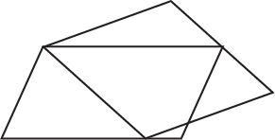
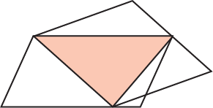
Упражнение 1
Два параллелограмма расположены так, как показано на рисунке. Докажите, что их площади равны. (В.В. Произволов. Задачи на вырост)
Решение. Эти параллелограммы имеют общий треугольник, площадь которого равна половине площади как одного, так и другого Следовательно, площади данных параллелограммов равны.
Notes:
В режиме слайдов ответы появляются после кликанья мышкой

Slide 3
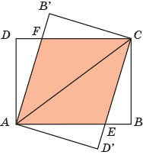
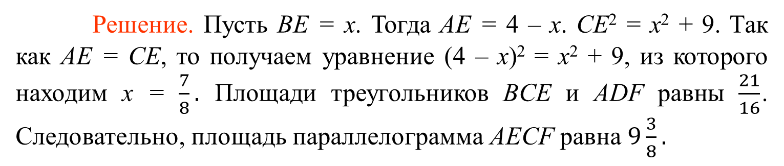
Упражнение 2
Прямоугольник ABCD, стороны AB и AD которого равны 4 и 3, симметрично отражен относительно прямой, содержащей его диагональ AC. Найдите площадь параллелограмма AECF, который является общей частью (пересечением) прямоугольников.
Решение. Пусть BE = x. Тогда AE = 4 – x. CE² = x² + 9. Так как AE = CE, то получаем уравнение (4 – x)² = x² + 9, из которого находим x = $\frac{7}{8}.$ Площади треугольников BCE и ADF равны $\frac{21}{16}$. Следовательно, площадь параллелограмма AECF равна $9\frac{3}{8}.$
Notes:
В режиме слайдов ответы появляются после кликанья мышкой

Slide 4
Упражнение 3
Найдите геометрическое место вершин треугольников, равновеликих данному треугольнику и имеющих с ним одну общую сторону.
Ответ: Две параллельные прямые.
Notes:
В режиме слайдов ответы появляются после кликанья мышкой

Slide 5
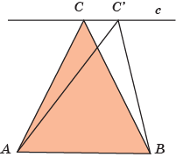
Упражнение 4
Из всех треугольников ABC с данной стороной AB = c и данной площадью S найдите треугольник наименьшего периметра.
Ответ: Равнобедренный треугольник ABC. Для любых других треугольников ABC’ такой же площади периметр будет больше.
Notes:
В режиме слайдов ответы появляются после кликанья мышкой

Slide 6
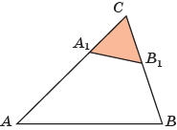
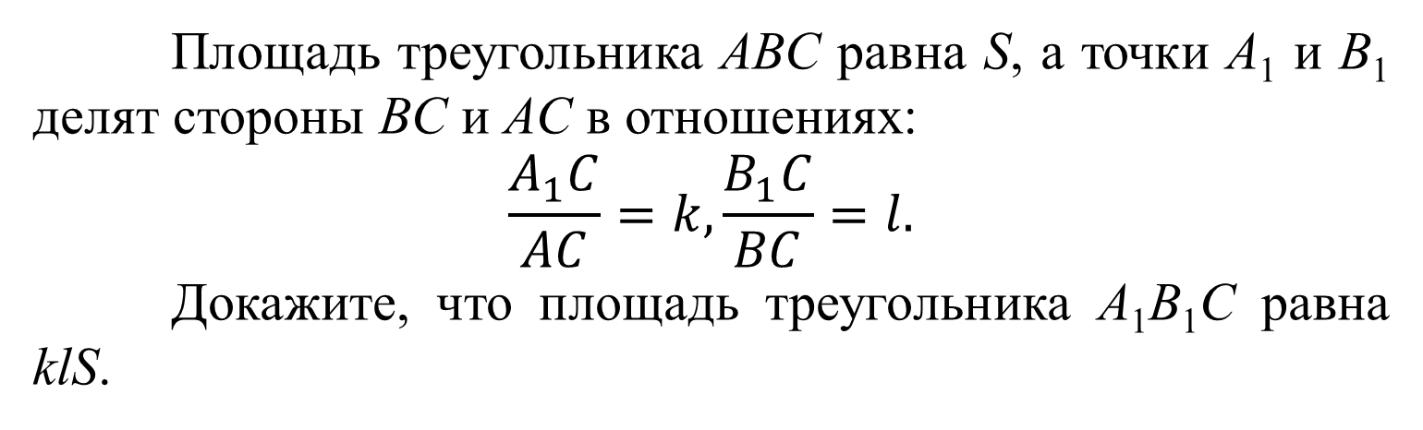
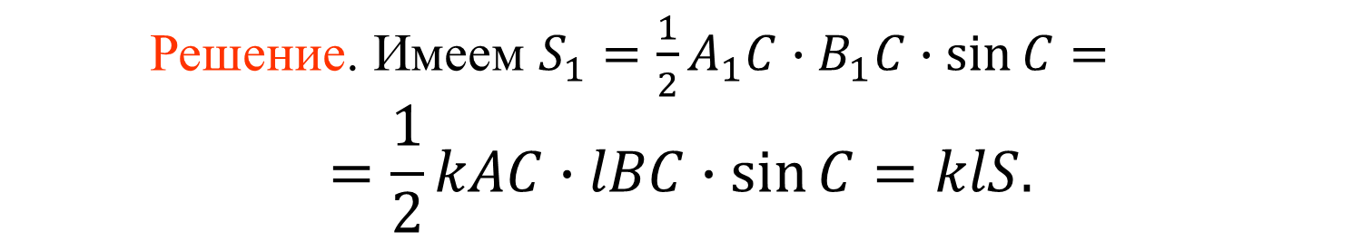
Упражнение 5
Площадь треугольника ABC равна S, а точки A₁ и B₁ делят стороны BC и AC в отношениях:
$$\frac{A_{1}C}{AC}=k,\frac{B_{1}C}{BC}=l.$$
Докажите, что площадь треугольника A₁B₁C равна klS.
Решение. Имеем $S_{1}={\frac{1}{2}A}_{1}C∙B_{1}C∙\sin{C=}$
$$=\frac{1}{2}kAC∙lBC∙\sin{C=klS.}$$
Notes:
В режиме слайдов ответы появляются после кликанья мышкой

Slide 7
Упражнение 6
Точки A₁ и B₁ делят стороны AC и BC треугольника ABC в отношениях соответственно 2:1 и 3:2. Найдите площадь треугольника A₁B₁C, если площадь треугольника ABC равна 15.
Ответ: 2.
Notes:
В режиме слайдов ответы появляются после кликанья мышкой

Slide 8
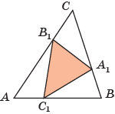
Упражнение 7
Точки A₁, B₁, C₁ делят стороны BC, AC и AB треугольника ABC в отношении 1:2. Найдите площадь треугольника A₁B₁C₁, если площадь треугольника ABC равна 1.
Ответ: $\frac{1}{3}$.
Notes:
В режиме слайдов ответы появляются после кликанья мышкой

Slide 9
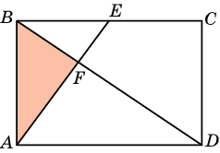
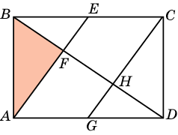
Упражнение 8
В прямоугольнике ABCD AB=4, BC=6, E – середина стороны BC. Отрезки AE и BD пересекаются в точке F. Найдите площадь треугольника ABF.
Решение. Соединим точку C с серединой G отрезка AD. Обозначим H точку пересечения отрезков CG и BD.
Отрезки BF, FH и HD равны. Следовательно, площадь треугольника ABF равна одной третьей площади треугольника ABD и равна 4.
Notes:
В режиме слайдов ответы появляются после кликанья мышкой

Slide 10
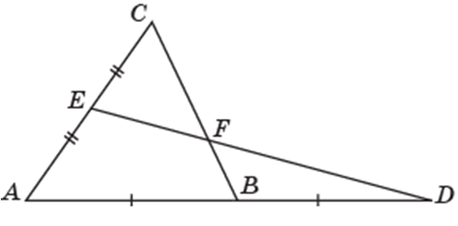
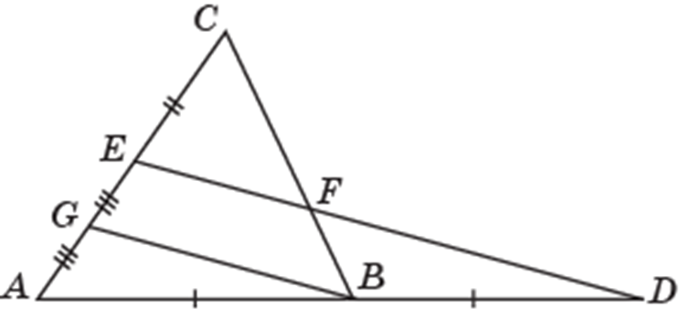
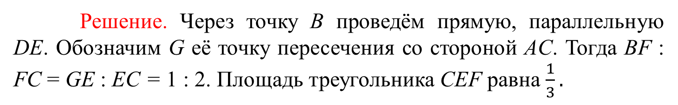
Упражнение 9
На продолжении стороны AB треугольника ABC взята точка D, AB = BD. Через неё и середину E стороны AC проведена прямая, пересекающая сторону BC в точке F. Найдите отношение BF : FC. Найдите площадь треугольника CEF, если площадь треугольника ABC равна 1.
Решение. Через точку B проведём прямую, параллельную DE. Обозначим G её точку пересечения со стороной AC. Тогда BF : FC = GE : EC = 1 : 2. Площадь треугольника CEF равна $\frac{1}{3}.$
Notes:
В режиме слайдов ответы появляются после кликанья мышкой

Slide 11
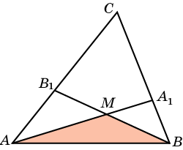
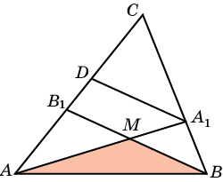
Упражнение 10
Точки A₁ и B₁ делят стороны BC и AC треугольника ABC в отношениях соответственно 1:2 и 2:3. Отрезки AA₁ и BB₁ пересекаются в точке M. Найдите площадь треугольника ABM, если площадь треугольника ABC равна 15.
Решение. Через точку A₁ проведем отрезок A₁D, параллельный прямой BB₁. Тогда B₁D:DC = 1:2, следовательно, AM:MA₁ = 2:1.
Площадь треугольника ABA₁ равна 6. Искомая площадь треугольника ABM равна 4.
Notes:
В режиме слайдов ответы появляются после кликанья мышкой

Slide 12
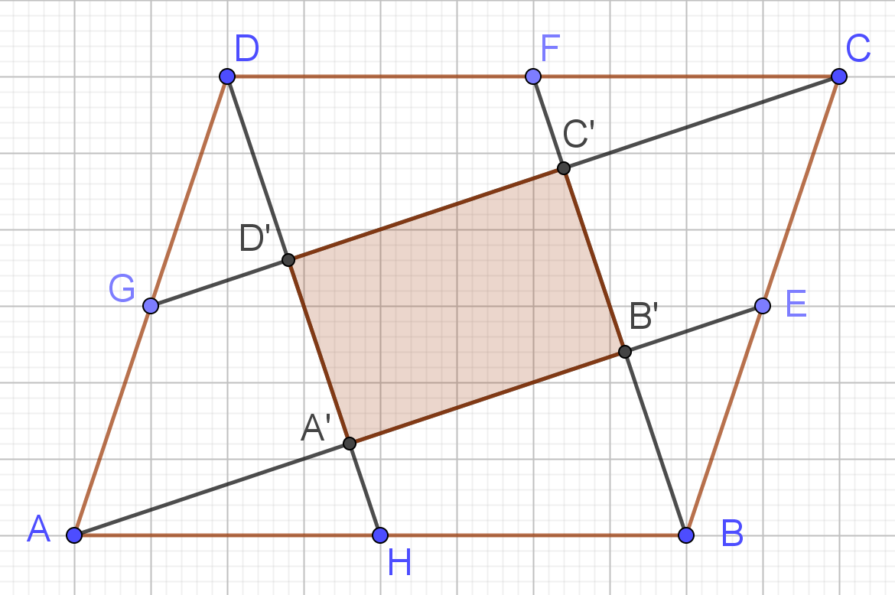
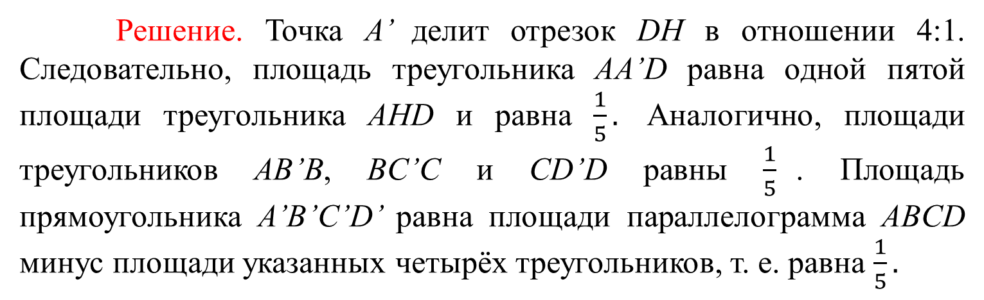
Упражнение 11
Площадь параллелограмма ABCD равна 1. Точки E, F, G, H середины сторон соответственно BC, CD, DA, AB. Найдите площадь четырёхугольника A’B’C’D’, ограниченного прямыми AE, BF, CG, DH.
Решение. Точка A’ делит отрезок DH в отношении 4:1. Следовательно, площадь треугольника AA’D равна одной пятой площади треугольника AHD и равна $\frac{1}{5}.$ Аналогично, площади треугольников AB’B, BC’C и CD’D равны $\frac{1}{5}$. Площадь прямоугольника A’B’C’D’ равна площади параллелограмма ABCD минус площади указанных четырёх треугольников, т. е. равна $\frac{1}{5}.$
Notes:
В режиме слайдов ответы появляются после кликанья мышкой

Slide 13
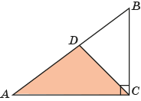
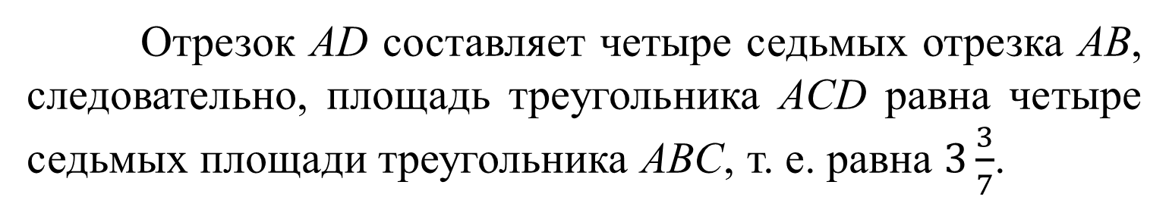
Упражнение 12
В прямоугольном треугольнике ABC катеты AC и BC равны соответственно 4 и 3, CD – биссектриса. Найдите площадь треугольника AСD.
Решение. Воспользуемся тем, что биссектриса треугольника делит его сторону на части, пропорциональные прилежащим к ней сторонам.
Отрезок AD составляет четыре седьмых отрезка AB, следовательно, площадь треугольника ACD равна четыре седьмых площади треугольника ABC, т. е. равна $3\frac{3}{7}$.
Notes:
В режиме слайдов ответы появляются после кликанья мышкой

Slide 14
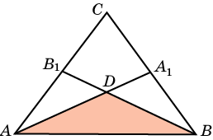
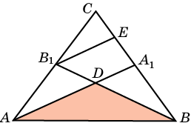
Упражнение 13
В треугольнике ABC AC=BC=5, AB=6, биссектрисы AA₁ и BB₁ пересекаются в точке D. Найдите площадь треугольника ABD.
Решение. Воспользуемся тем, что биссектриса треугольника делит его сторону на части, пропорциональные прилежащим к ней сторонам.
Площадь треугольника ABC равна 12. Отрезок AB₁ составляет 6/11 отрезка AC, следовательно, площадь треугольника ABB₁ равна 72/11.
Проведем отрезок B₁E, параллельный прямой AA₁. Тогда CE:EA₁ = 5:6, EA₁:A₁B = 5:11. Площадь треугольника ABD равна 4,5.
Notes:
В режиме слайдов ответы появляются после кликанья мышкой

Slide 15
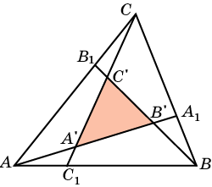
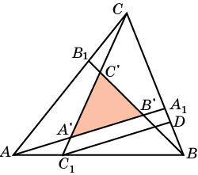
Упражнение 15*
Точки A₁, B₁ и C₁ делят стороны BC, CA и AB в отношении 1:2. Найдите площадь треугольника A’B’C’, ограниченного отрезками AA₁, BB₁, CC₁, если площадь треугольника ABC равна 1.
Решение. Площадь треугольника A’B’C’ равна площади треугольника ABC минус площади треугольников AB’B, BC’C, CA’A. Для нахождения площади треугольника СA’A проведем отрезок C₁D параллельный прямой AA₁.
Тогда A₁D:DB = 1:2, A’C₁:CA’ = A₁D:CA₁ = 1:6. Значит, площадь треугольника CA’A равна 6/7 площади треугольника ACC₁ и равна 2/7. Треугольники AB’B и BC’C имеют такую же площадь. Следовательно, площадь треугольника A’B’C’ равна 1/7.
Notes:
В режиме слайдов ответы появляются после кликанья мышкой

Slide 16
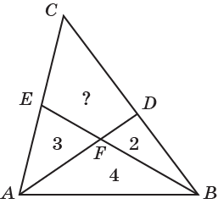
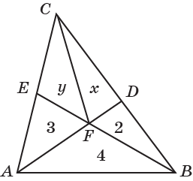
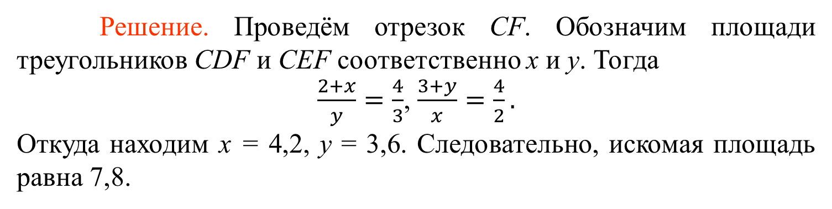
Упражнение 16*
Площади треугольников ABF, AEF, BDF равны соответственно 4, 3, 2. Найдите площадь четырёхугольника CDFE.
Решение. Проведём отрезок CF. Обозначим площади треугольников CDF и CEF соответственно x и y. Тогда
$\frac{2+x}{y}=\frac{4}{3}$, $\frac{3+y}{x}=\frac{4}{2}.$
Откуда находим x = 4,2, y = 3,6. Следовательно, искомая площадь равна 7,8.
Notes:
В режиме слайдов ответы появляются после кликанья мышкой

Slide 17
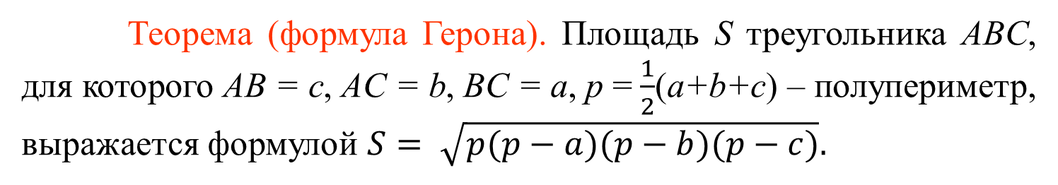
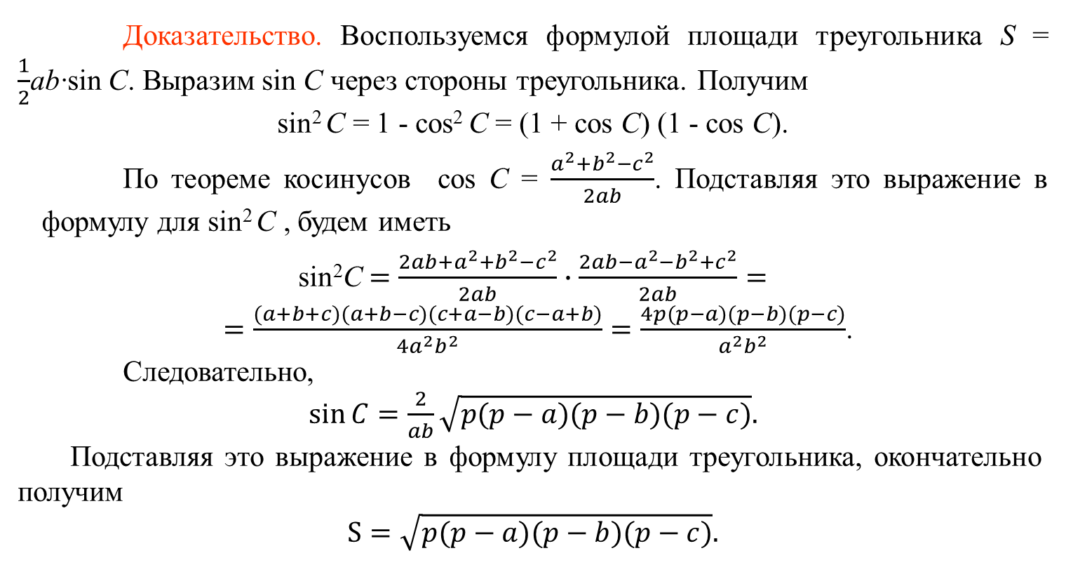
Теорема (формула Герона). Площадь S треугольника ABC, для которого AB = c, AC = b, BC = a, p = $\frac{1}{2}$(a+b+c) – полупериметр, выражается формулой $S= \sqrt{p(p−a)(p−b)(p−c)}.$
Доказательство. Воспользуемся формулой площади треугольника S = $\frac{1}{2}$ab∙sin C. Выразим sin C через стороны треугольника. Получим
sin² C = 1 - cos² C = (1 + cos C) (1 - cos C).
По теореме косинусов сos C = $\frac{a^{2}+b^{2}−c^{2}}{2ab}$. Подставляя это выражение в формулу для sin² C , будем иметь
sin²C $=\frac{2ab+a^{2}+b^{2}−c^{2}}{2ab}∙\frac{2ab−a^{2}−b^{2}+c^{2}}{2ab}=$
$=\frac{(a+b+c)(a+b−c)(c+a−b)(c−a+b)}{4a^{2}b^{2}}=\frac{4p(p−a)(p−b)(p−c)}{a^{2}b^{2}}$.
Следовательно,
$\sin{C=\frac{2}{ab}\sqrt{p(p−a)(p−b)(p−c)}.}$
Подставляя это выражение в формулу площади треугольника, окончательно получим
$$S{=\sqrt{p(p−a)(p−b)(p−c)}.}$$
Notes:
В режиме слайдов ответы появляются после кликанья мышкой

Slide 18
Упражнение 17
Найдите площадь треугольника, стороны которого равны 5, 6, 7.
Ответ. $6\sqrt{6}.$
Notes:
В режиме слайдов ответы появляются после кликанья мышкой

Slide 19
Упражнение 18
Найдите площадь параллелограмма одна сторона которого равна 6, а диагонали равны 8 и 10.
Ответ.$15\sqrt{7}.$
Notes:
В режиме слайдов ответы появляются после кликанья мышкой

Slide 20
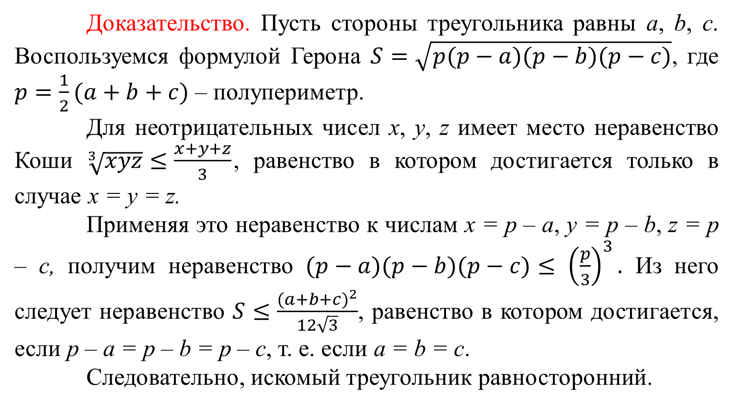
Упражнение 19*
Используя формулу Герона, докажите, что среди всех треугольников данного периметра наибольшую площадь имеет равносторонний треугольник.
Доказательство. Пусть стороны треугольника равны a, b, c. Воспользуемся формулой Герона $S=\sqrt{p(p−a)(p−b)(p−c)}$, где $p=\frac{1}{2}(a+b+c)$ – полупериметр.
Для неотрицательных чисел x, y, z имеет место неравенство Коши $\sqrt[3]{xyz}≤\frac{x+y+z}{3}$, равенство в котором достигается только в случае x = y = z.
Применяя это неравенство к числам x = p – a, y = p – b, z = p – c, получим неравенство $(p−a)(p−b)(p−c)≤$ ${\left(\frac{p}{3}\right)}^{3}.$ Из него следует неравенство $S≤\frac{{(a+b+c)}^{2}}{12\sqrt{3}}$, равенство в котором достигается, если p – a = p – b = p – c, т. е. если a = b = c.
Следовательно, искомый треугольник равносторонний.
Notes:
В режиме слайдов ответы появляются после кликанья мышкой

Slide 21
Упражнение 20
Периметр треугольника равен 1. Укажите наибольшую возможную площадь этого треугольника.
Решение. Наибольшая площадь будет у равностороннего треугольника. Она равна $\frac{\sqrt{3}}{36}.$
Notes:
В режиме слайдов ответы появляются после кликанья мышкой

Slide 22
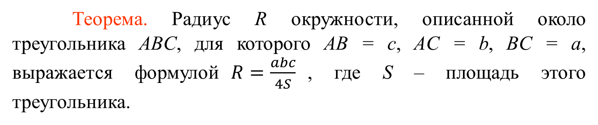
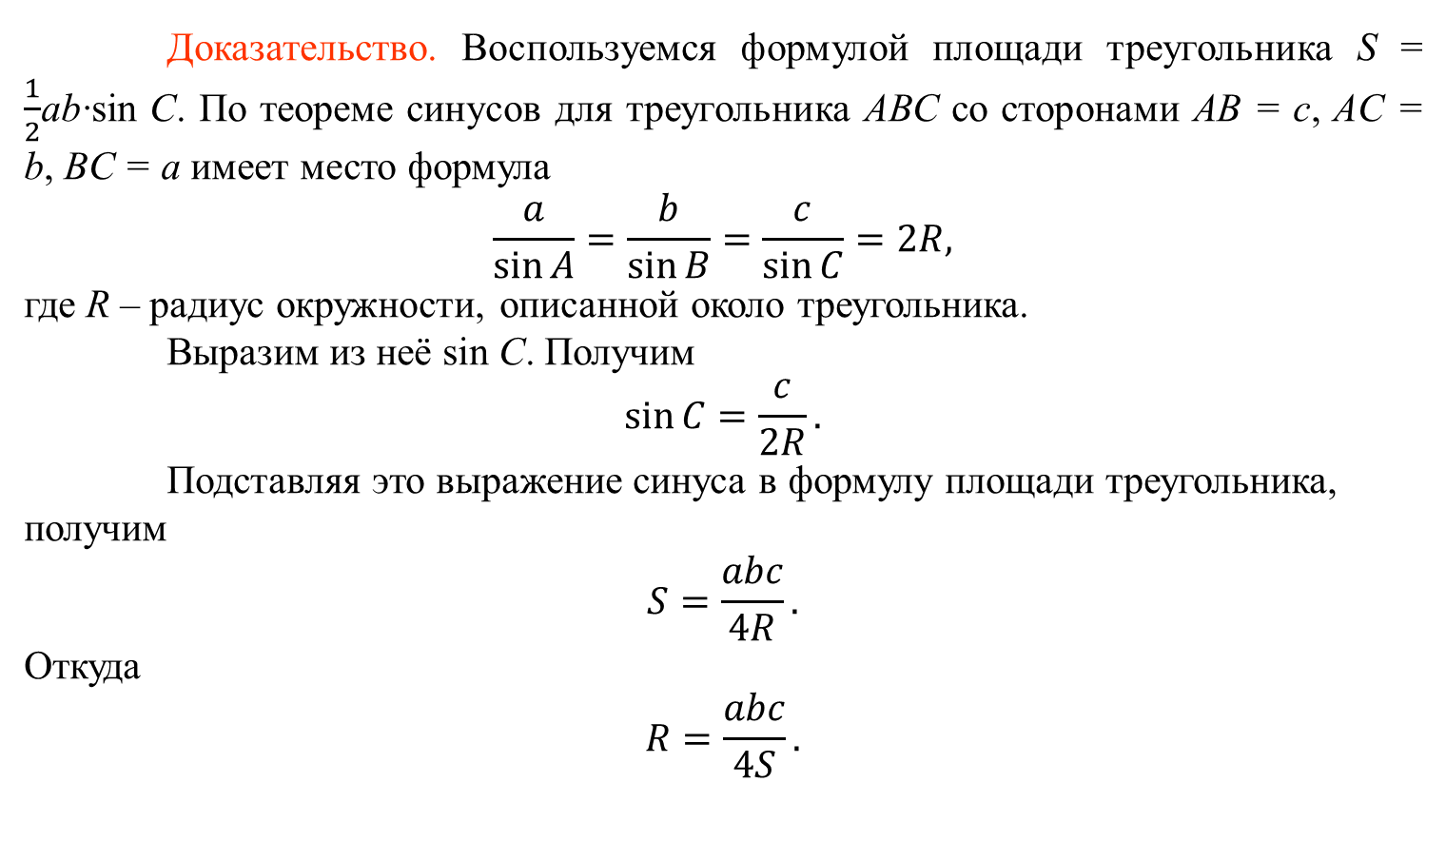
Теорема. Радиус R окружности, описанной около треугольника ABC, для которого AB = c, AC = b, BC = a, выражается формулой$R=\frac{abc}{4S}$, где S – площадь этого треугольника.
Доказательство. Воспользуемся формулой площади треугольника S = $\frac{1}{2}$ab∙sin C. По теореме синусов для треугольника ABC со сторонами AB = c, AC = b, BC = a имеет место формула
$$\frac{a}{\sin{A}}=\frac{b}{\sin{B}}=\frac{c}{\sin{C}}=2R,$$
где R – радиус окружности, описанной около треугольника.
Выразим из неё sin C. Получим
$$\sin{C}=\frac{c}{2R}.$$
Подставляя это выражение синуса в формулу площади треугольника, получим
$$S=\frac{abc}{4R}.$$
Откуда
$$R=\frac{abc}{4S}.$$
Notes:
В режиме слайдов ответы появляются после кликанья мышкой

Slide 23
Упражнение 21
Найдите радиус окружности, описанной около правильного треугольника, стороны которого равны 1.
Ответ.$\frac{\sqrt{3}}{3}.$
Notes:
В режиме слайдов ответы появляются после кликанья мышкой

Slide 24
Упражнение 22
Найдите радиус окружности, описанной около равнобедренного треугольника, стороны которого равны 5, 5, 6.
Ответ.$3\frac{1}{8}.$
Notes:
В режиме слайдов ответы появляются после кликанья мышкой

Slide 25
Упражнение 23
Найдите радиус окружности, описанной около треугольника, стороны которого равны 4, 5, 6.
Ответ.$\frac{8\sqrt{7}}{7}.$
Notes:
В режиме слайдов ответы появляются после кликанья мышкой

